Slide 1



Lande vous présente
N°1

Slide 2
Sant Feliu de Guíxols
La costa Brava

Slide 3
Sant Feliu de Guíxols est une commune de la comarque de Baix Empordà dans la province de Gérone en Catalogne (Espagne).

Slide 4
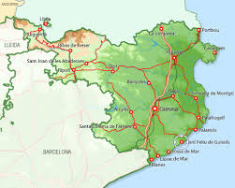

Slide 5
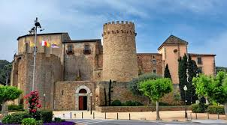

Slide 6
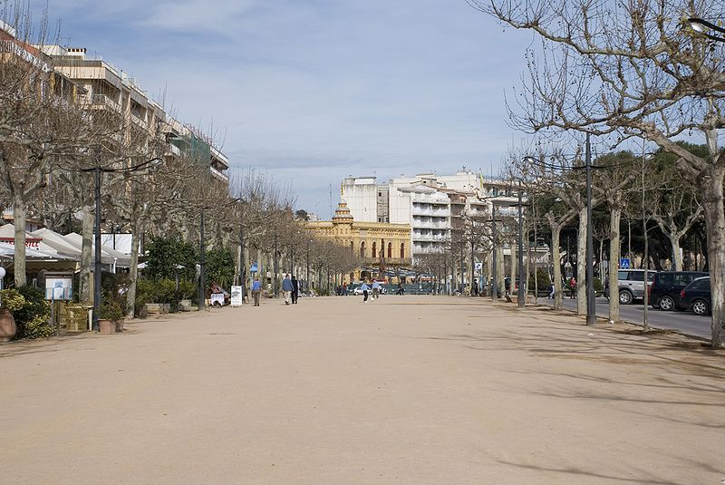

Slide 7
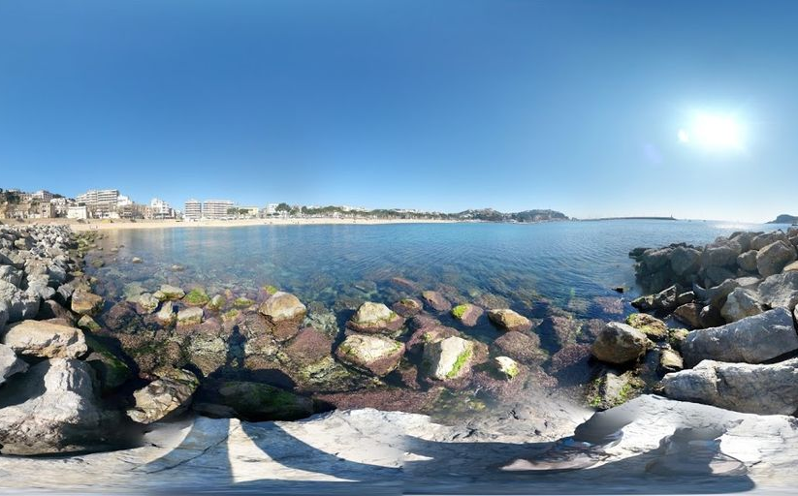

Slide 8
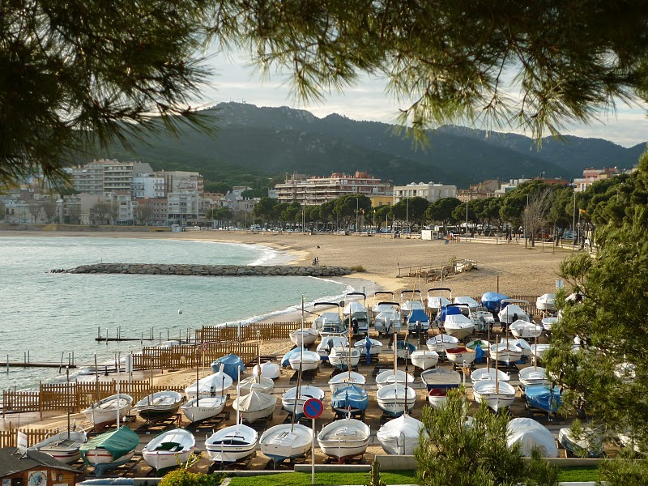

Slide 9
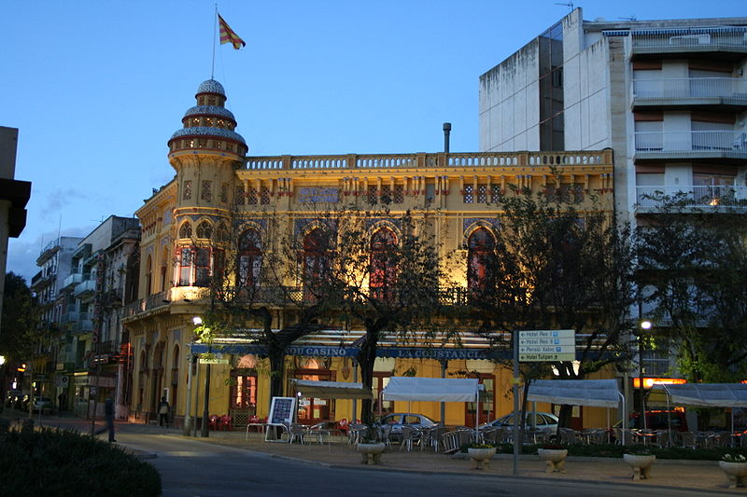

Slide 10


Slide 11
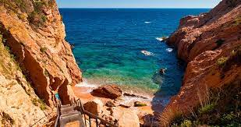

Slide 12
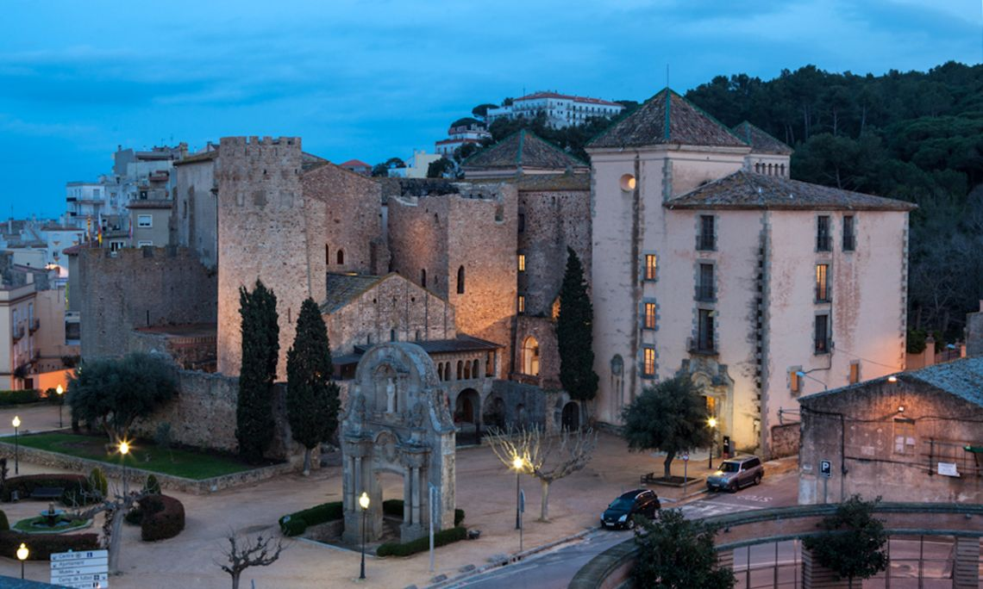

Slide 13
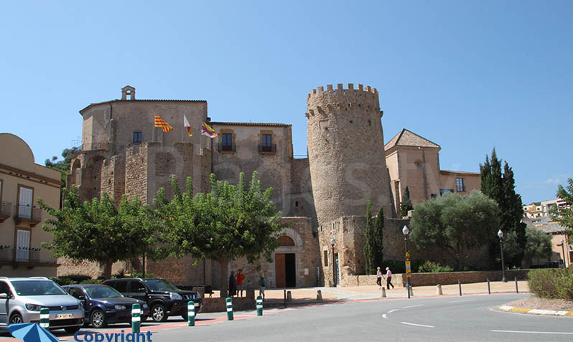

Slide 14
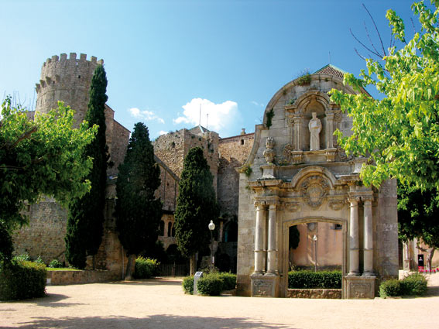

Slide 15
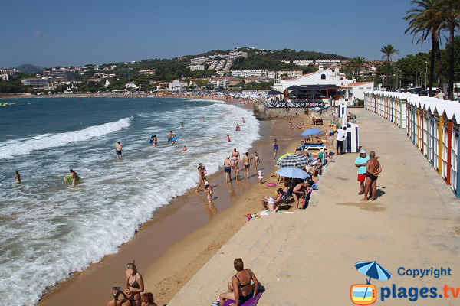

Slide 16


